Slide 1
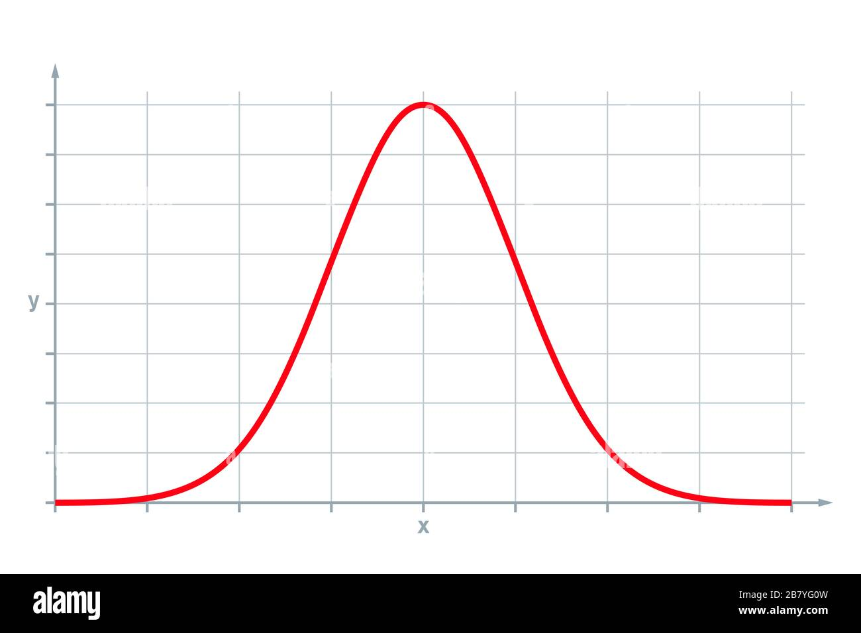
Il concetto di norma
Cos’è la norma?
Norma ideale
Norma statistica

Slide 2
La genetica comportamentale e l’impatto sull’apprendimento
Dalla tabula rasa all’ apprendimento universale
Tipi di correlazione genotipo-ambiente:
1. Passiva
2. Attiva
3. Evocativa
Personalizzazione = Realizzazione del potenziale naturale del bambino

Slide 3
La genetica comportamentale e disabilità
Sindromi genetiche
Trisomia 21 -> Maggiori abilità visuo-spaziali che linguistiche
Soluzione: insegnare a leggere il prima possibile
Queste preferenze si possono trovare in modo più sottile nella popolazione normale
Aguzzare la vista per la personalizzazione!

Slide 4
I geni sono generalisti gli ambienti specialisti
Non determinismo ma correlazione (ipotesi QTL)
Gli ambienti sono ereditabili
A partire dall’età scolare l’Ambiente non condiviso è il più importante
I comportamenti educativi fanno la differenza: quali e per quali bambini?
Conoscere quali abilità hanno forte influenza genetica
Offrire uguali opportunità vuol dire dare opportunità diverse
La continuità è genetica, il cambiamento è ambientale!

Slide 5
Dal DNA all’ABC
Attenzione alle Idee forti
«Carenti» -> fraintendimento sia statistico che biologico
Capacità di lettura: quartieri alti vs quartieri popolari
Un gene a 7 anni ha molta influenza, andando avanti ne avrà sempre di più. Allora possiamo predire?
Stesso gene tra professore di matematica e un bambino che fatica (diversi alleli) -> una buona istruzione può ridurre distanza nella curva
La continuità è genetica
Fluttuazioni momentanee vs consistenti

Slide 6
QI, motivazione e autostima
Da QI a g: ereditabilità del QI
G è spiegata in età prescolare solo per il 20-30% dai geni, 60 % dalla famiglia
Cfr Mensa: soci con QI alto di tutte le estrazioni, QI non è un risultato. È un predittore, solo moderatamente affidabile.
Vince sempre il pilota con il motore più sofisticato?
Ambiente non condiviso-> Intervento precoce fondamentale per aiutare i bambini esposti al fallimento a crescere e diventare adulti capaci di vivere una vita felice senza diventare un peso per la collettività

Slide 7
QI, motivazione e autostima
Lode, punizione e rinforzo: gli effetti su autostima e motivazione
Lodare per le capacità e non per lo sforzo crea maggiore paura di fallire e maggiore frustrazione in caso di fallimento (ansia anticipatoria)
L’autostima ho un impatto significativo su apprendimento anche al netto di g, anche essa è spiegata in modo significativo dai geni
Personalizzazione in base ai livelli di autostima di partenza
Ad ogni modo, la punizione resta il metodo meno efficace per ottenere risultati, soprattutto a lungo termine, esiste più di un’alternativa!

Slide 8
I bisogni educativi speciali
L’esempio del Regno Unito
2.7 % dei bambini viene introdotto nel programma per i bisogni educativi speciali
Reazione negativa all’etichetta:
Allora per i più talentuosi?
Un elevato fattore di g (potenza di fuoco cognitiva) è influenzato da tutti gli altri geni
La comunicazione con i genitori-> serve certificato per istruzione migliore, non etichetta

Slide 9
Personalizzazione in pratica
Apprendimento personalizzato: come?
Computerizzata aiuta e non rimpiazza
Voi stabilite possibili modalità d’impiego, idee, progetti
Contattate e accogliete le università
Domanda: quando ti senti intelligente?
Mentalità fissa vs mentalità di crescita
L’idea che ha l’insegnante viene trasmessa all’alunno
Buona pratica: far fare esercizi semplici all’alunno in momenti di frustrazione

Slide 10
L’abilità di trasformare le risorse in comportamenti
Minimizzare stimoli visivi e uditive, creare «aree» precise in cui ci si aspettano determinati comportamenti.
Calendari
Cartelle codificate per colore
Regole e routine, prepararli ai cambiamenti cfr vacanze estive
Piccole liste con alternative per completare gli incarichi

Slide 11
L’abilità di trasformare le risorse in comportamenti

Slide 12
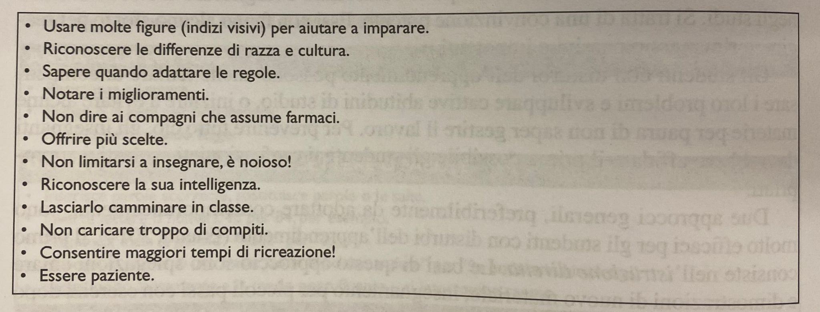
L’abilità di trasformare le risorse in comportamenti
ADHD

Slide 13
Testi di riferimento rilevanti
Asbury K., Plomin R., G come Geni. Raffaello Cortina Editore (2015, Consiglio a tutti la lettura per consolidare principi di genetica comportamentale e apprendimento)
Morin E. Insegnare a vivere. Manifesto per cambiare l’educazione (2015)
Bambini V., Domaneschi F., Pragmatica Sperimentale. Il Mulino (2022, qui trovate gli esempi di studi su metafora, linguaggio nei bambini)

